Slide 1
채팅 서버-클라이언트 메신저
네이트온 기반 채팅 프로그램 ( Chatting On )
- 서버 : 20105327 연준 -
- 클라이언트 : 20105345 전한재 -

Slide 2
- 목차 -
1. 목적 및 동기
2. 서버 클래스 구성 설명
3. 클라이언트 구성 설명
4. 참고자료

Slide 3
- 목적 및 동기 -
평소 개발해보고 싶었던 프로그램으로 웹서버의 기본 Handler 개념을 이용하여 접속중인 사용자끼리의 채팅을 할 수 있다.
mySQL을 서버로 사용. 회원의 정보 및 각 회원의 친구 정보를 실시간으로 갱신한다.

Slide 4
-서버-
MainServer.java
서버의 설정을 초기화하고, Server Thread 를 실행시킨다.
Hanlder[] 를 static 으로 선언한다.
Server.java
Handler 를 실행시키고, 클라이언트의 접속을 기다린다.
접속되면, Hanlder 의 전체갯수 중 하나를 선택하여 시작시킨다.
Hanlder.java
클라이언트가 접속하면 Socket 값을 얻고 동작하는 부분이다.
Client 간의 통신을 담당한다.

Slide 5
-서버-
ReceiveServer.java
클라이언트의 입력을 받는 클래스로 Thread 이다.
헤더를 통하여 클라에게 어떤 반응을 할지 설정하여 보내준다.
SendServer.java
클라이언트에게 출력을 해주는 클래스로 Thread 이다.
ReceiveServer 에서 얻은 결과값에 따라서 클라이언트에게 반응을 보내준다.
mysqldb.java
Mysql 과 연동되어있는 클래스이다.
클라이언트의 정보를 저장하고 있어서, 계정 – 계정으로 통신이 이루어진다.

Slide 6

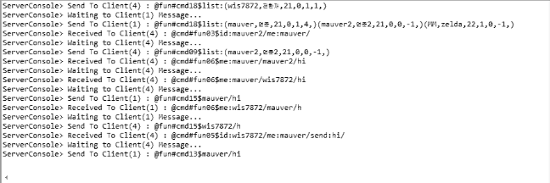
-서버-
서버 콘솔 화면
- 누군가 접속했을 때, Hanlder를 설정해준다.
- 로그인, 서로 대화, 친구추가, 쪽지보내기 등의 기능을 서버와 클라이언트가 주고 받는 콘솔 화면

Slide 7
-클라이언트-
Test.java
Main 클래스로, 다른 Form, Socket 정보가 선언되어있다.
화면에 로그인창을 띄우고, Socket 으로 서버와 연결되어있다.
Loginform.java
로그인, 회원가입 처리를 하는 창을 띄워주는 역할을 한다.
이미 Server와는 연결중인 상태로, 로그인 가능한지, 회원가입 가능한지 등의 정보를 얻을 수 있다.
ClientMain.java
Socket 으로 서버와 연결하는 역할을 한다.
서버에서의 정보를 읽기위한 ReceiveClient 와 시작시킨다.

Slide 8
-클라이언트-
ReceiveClient.java
서버에서 헤더를 받아서 창에 정보를 설정한다.
또는, 서버가 요청하는 정보에 따라서 해당 정보를 보내주는 SendServer 와 연결되어 있다.
SendClient.java
보낼 내용은 각 폼에서 결정하고 이 클래스는 순수하게 서버에 정보를 보내기만 함.
ChatingMain.java
채팅 메인창의 정보를 가지고 있다.
친구 추가, 삭제와 쪽지 전송수신/ 채팅 전송 수신을 할 수 있다.
평소에는 wait() 상태였다가 보낼 때 notify() 되어 정보를 전달한다.

Slide 9
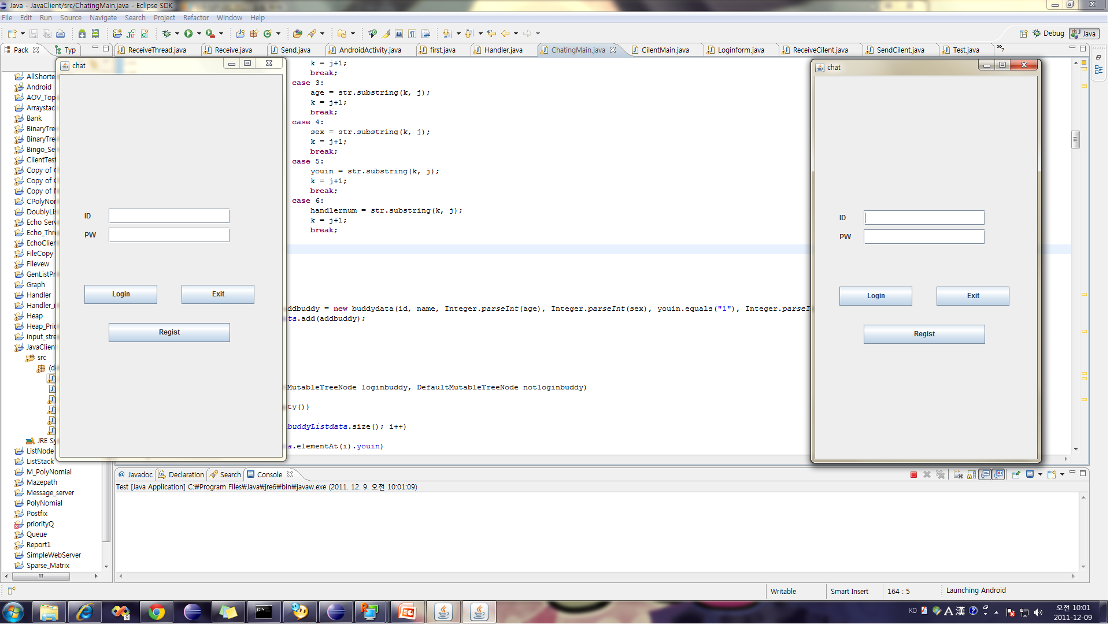
-클라이언트-

Slide 10
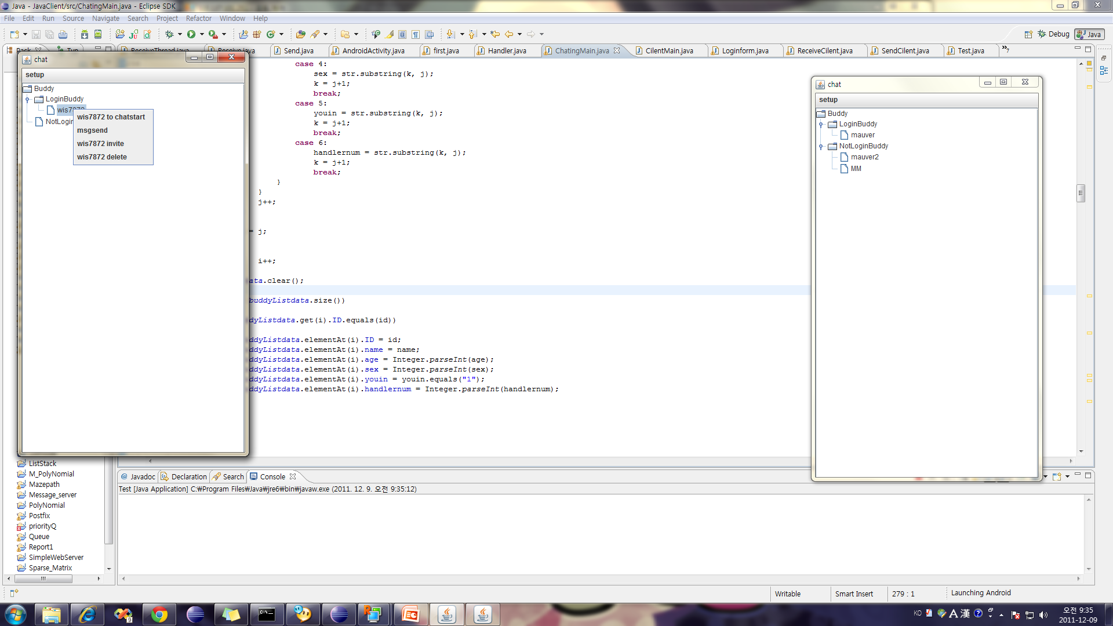
-클라이언트-

Slide 11
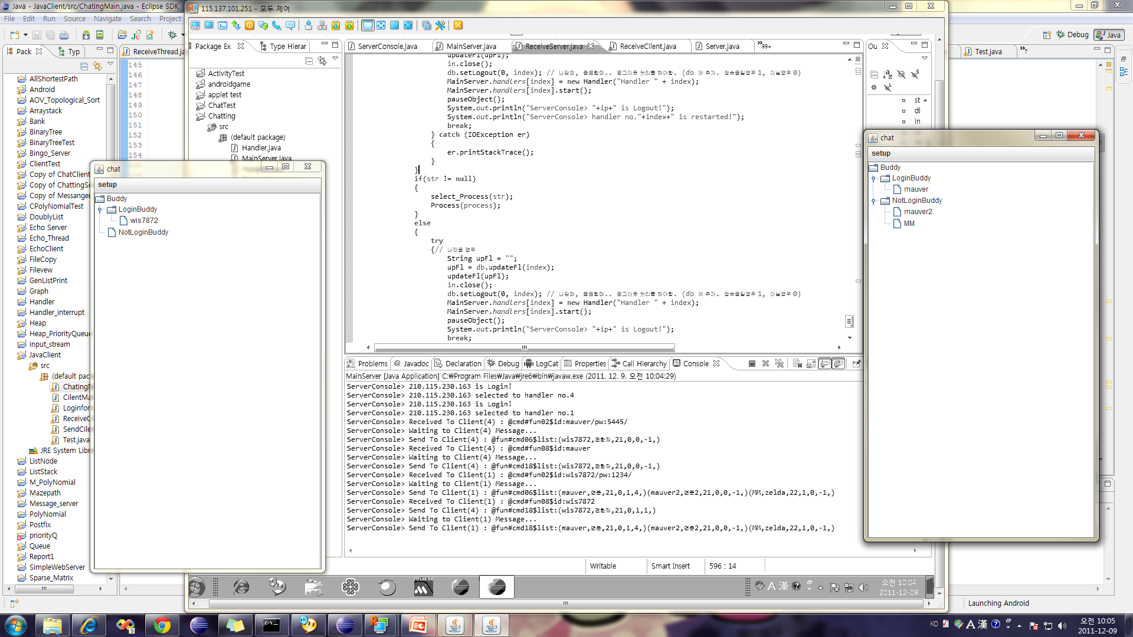

Slide 12
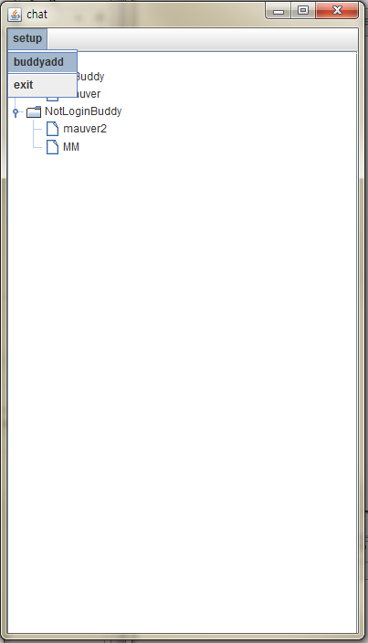
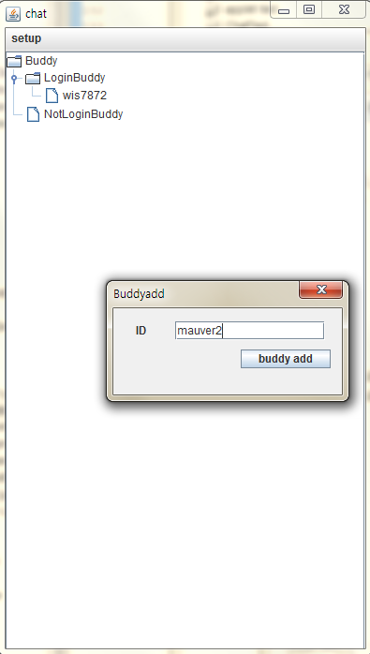
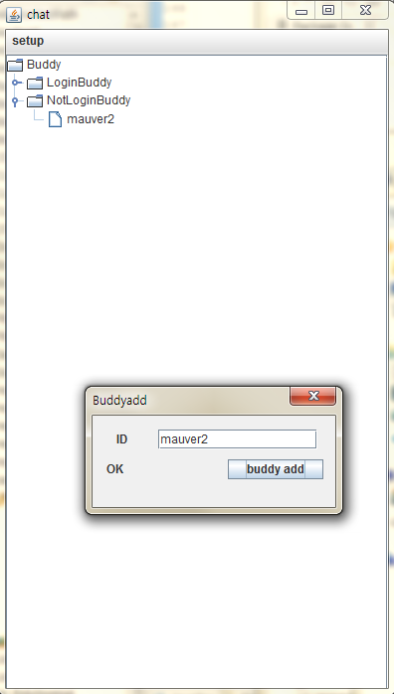

Slide 13
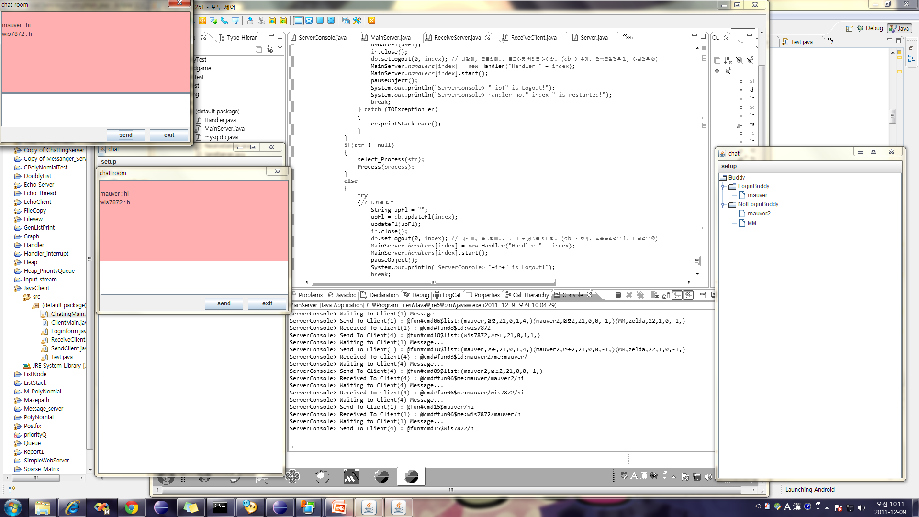
-클라이언트-

Slide 14
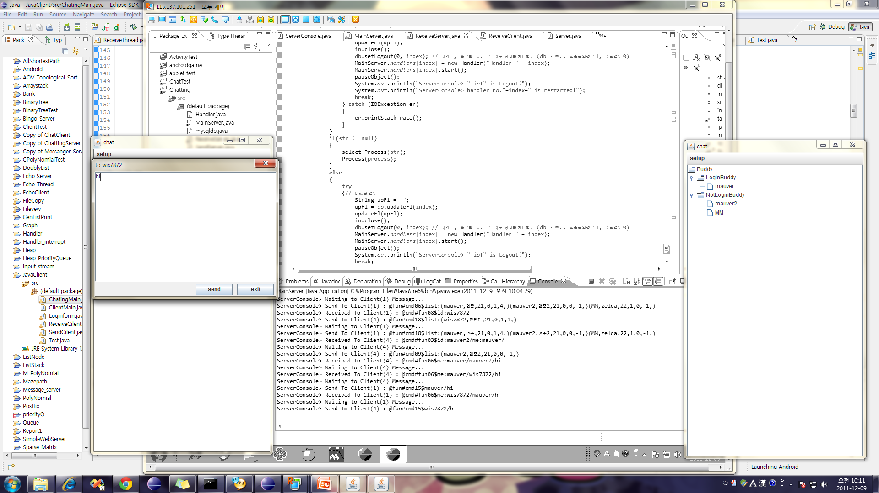
-클라이언트-

Slide 15
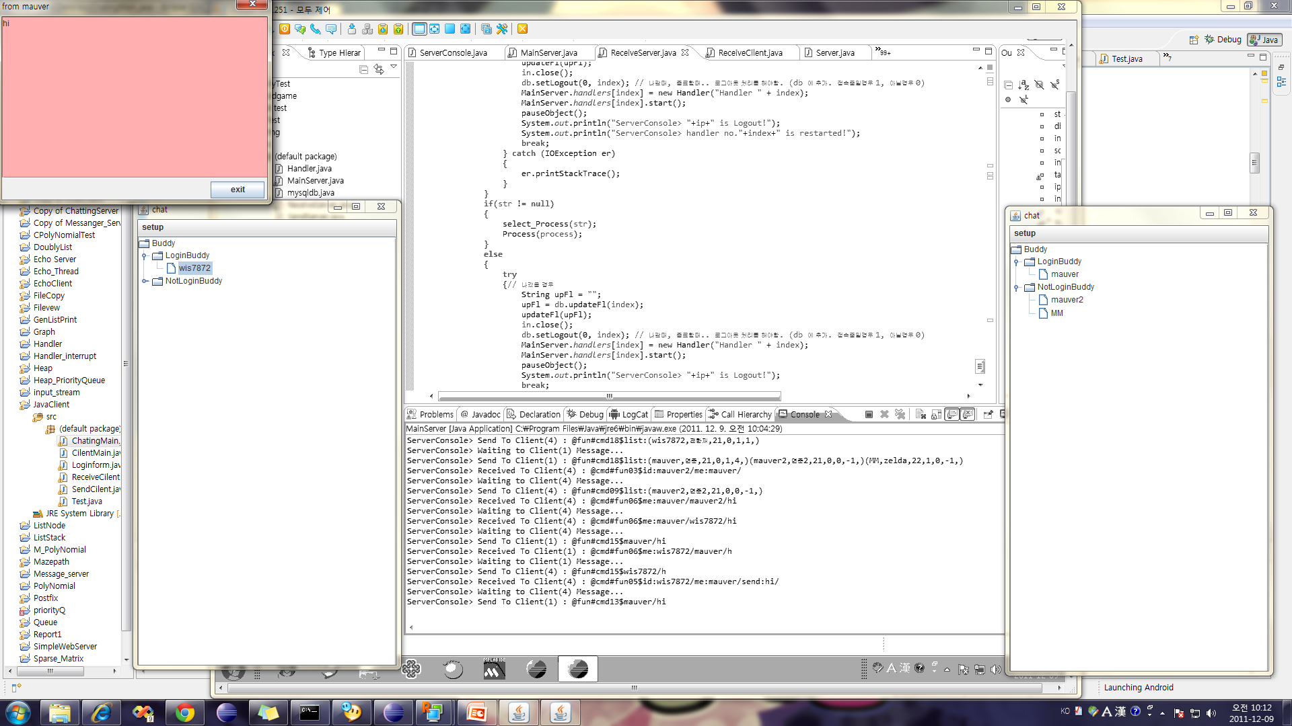
-클라이언트-

Slide 16
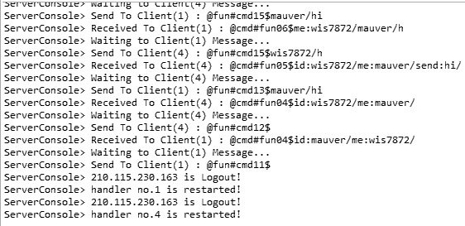
-서버 콘솔 화면-

